Slide 1
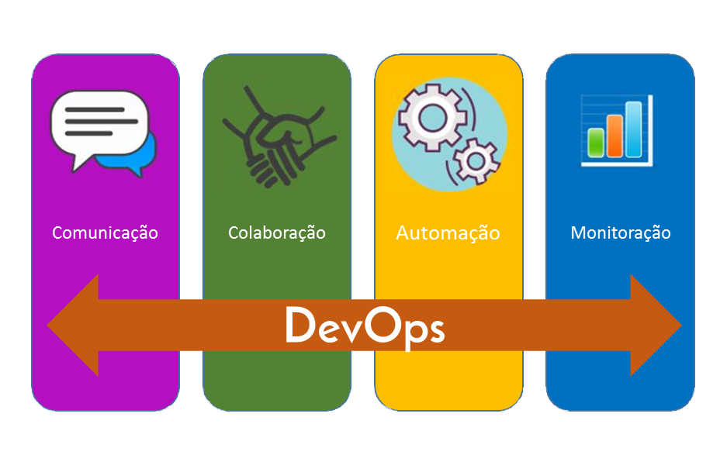
Integração Contínua

Slide 2
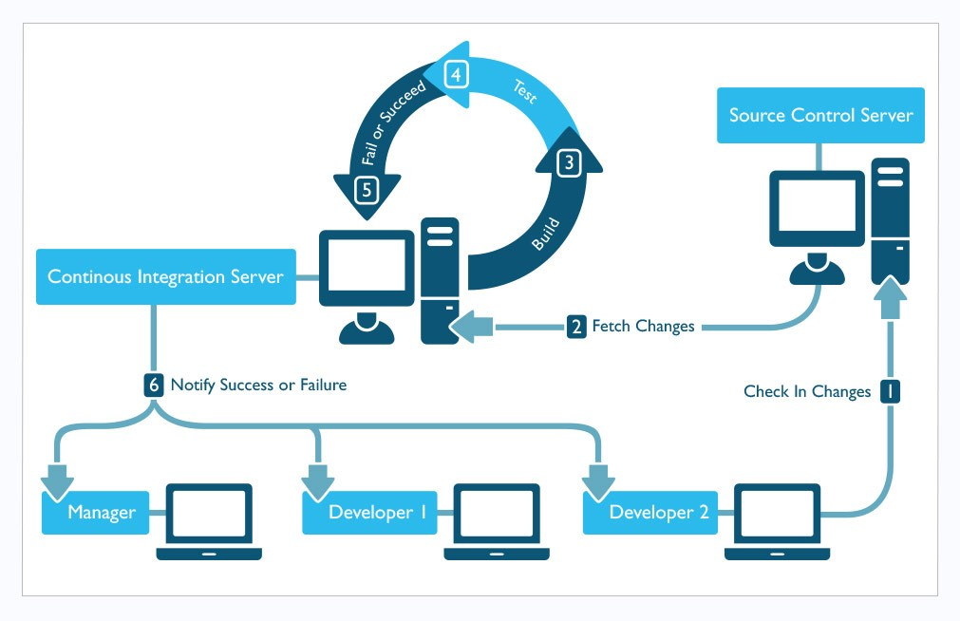
Fonte: C. Aaron Cois, DevOps Blog - https://insights.sei.cmu.edu/devops/2015/01/continuous-integration-in-devops-1.html

Slide 3


Integração Contínua
+
Visual Studio Team Services
Git

Slide 4
Integração Contínua
Terminologia (TFS vs. Git)
TFS | Git
Create workspace and get latest version | Clone
Switch workspace branch | Checkout
Checkin | Commit / Push
Pending changes | Status ou Changes no VS Team Explorer UI
Shelve | Stash
Get latest version | Pull
Label | Tag / Release
Include changes | Stage
Exclude changes | Unstage
Branch | Branch
Merge | Merge / Rebase

Slide 5
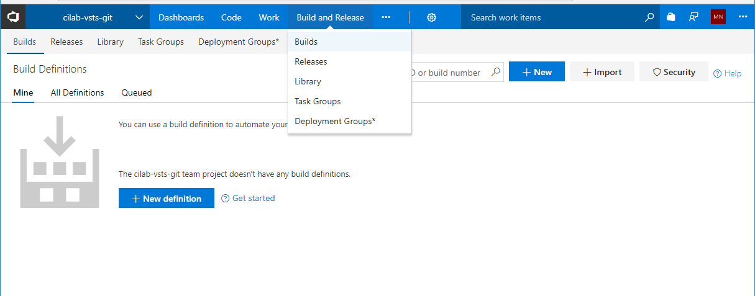
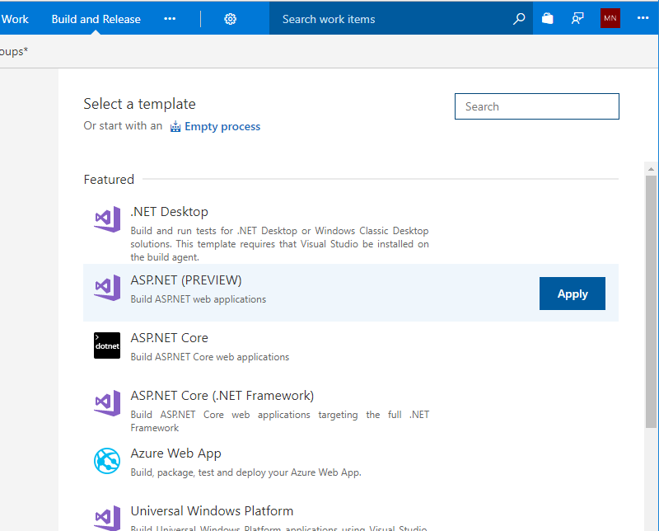
Integração Contínua

Slide 6
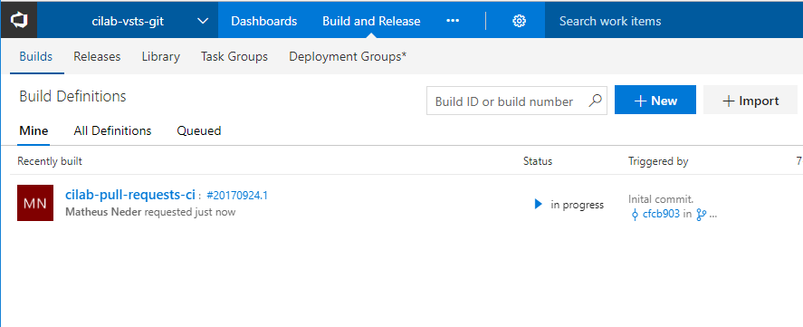
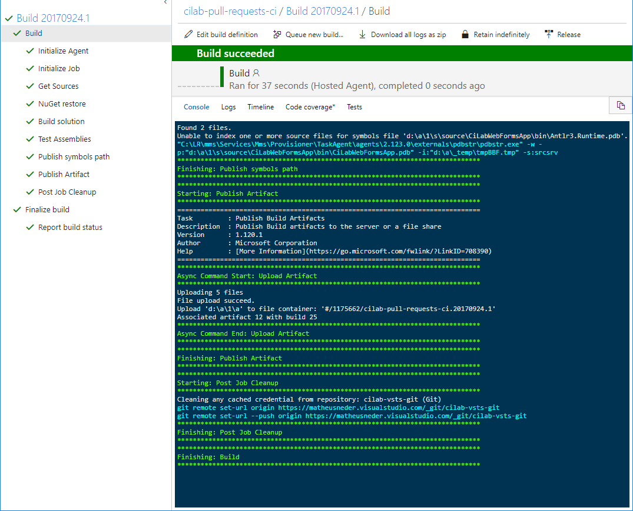
Integração Contínua

Slide 7
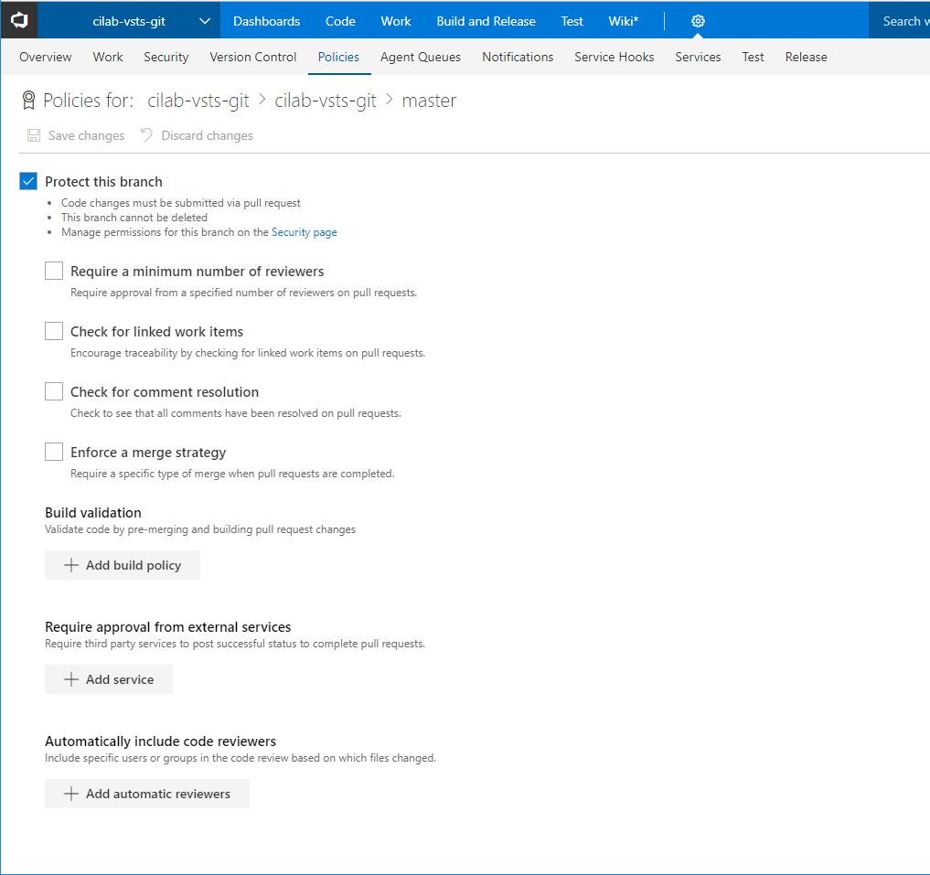
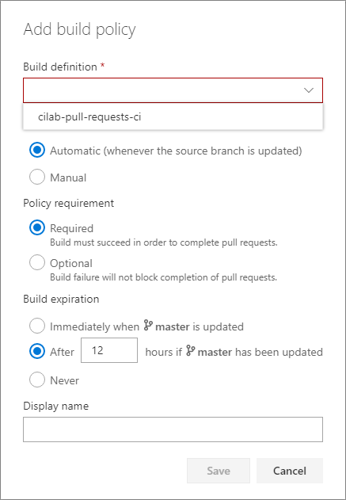

Slide 8
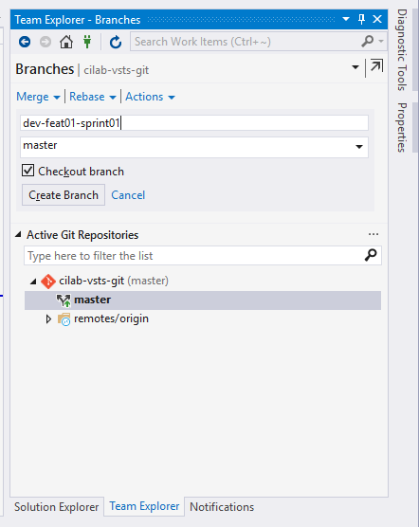
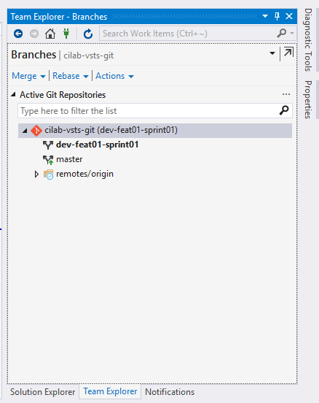
Integração Contínua

Slide 9
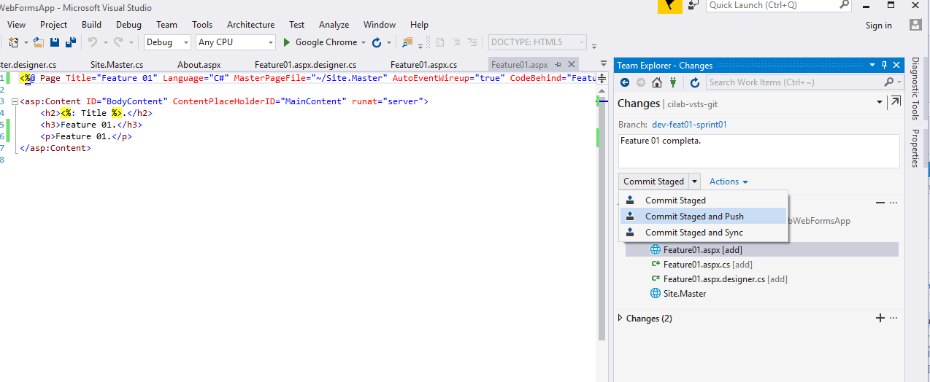
Integração Contínua

Slide 10
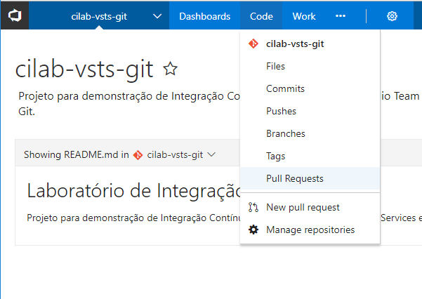
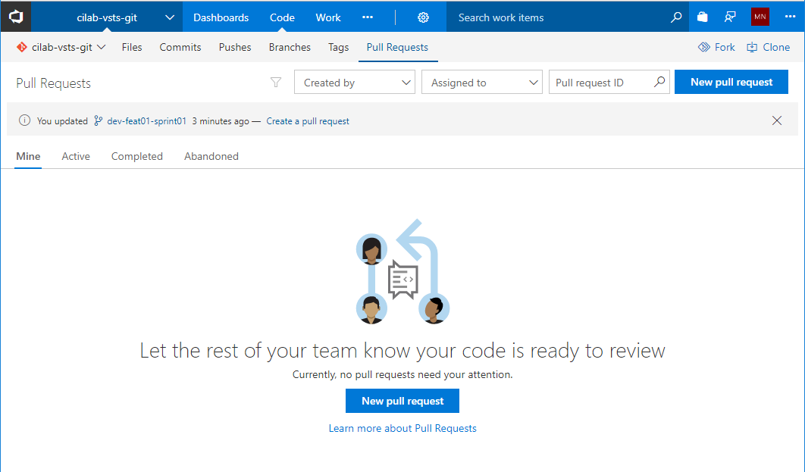
Integração Contínua

Slide 11
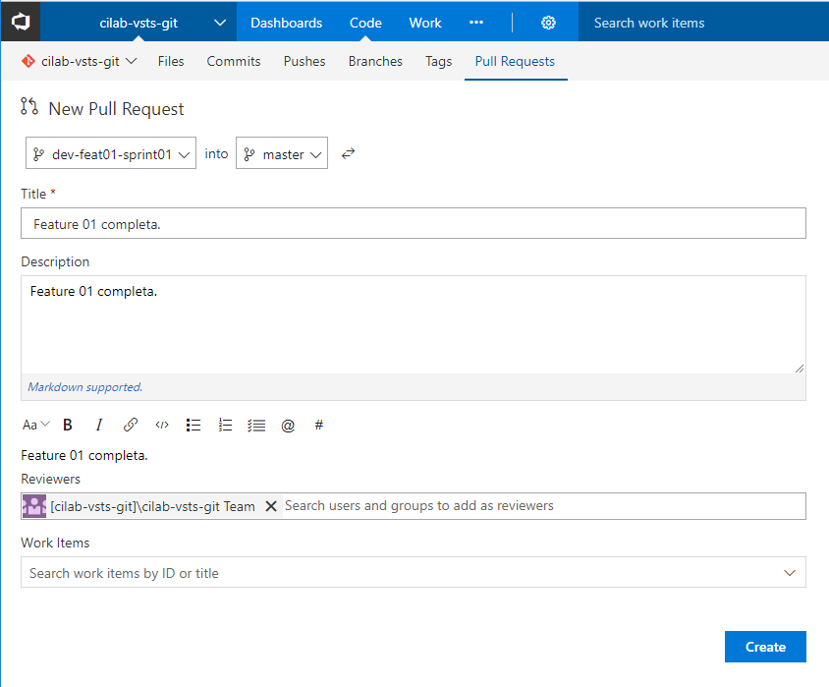
Integração Contínua

Slide 12
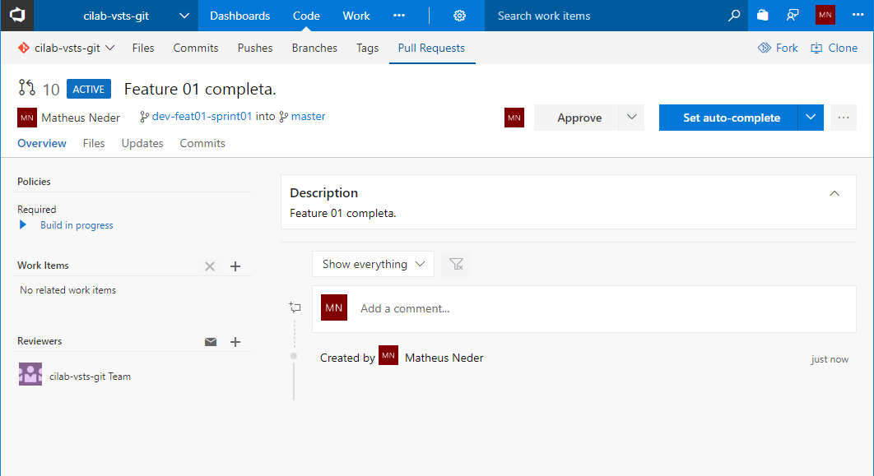
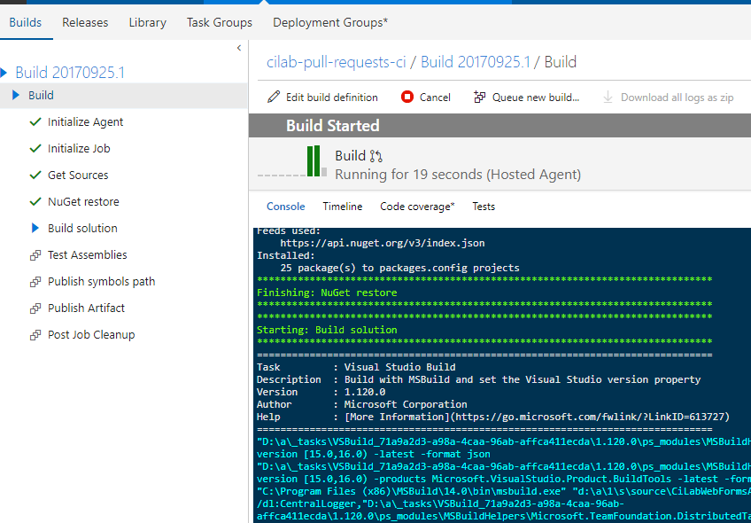

Slide 13
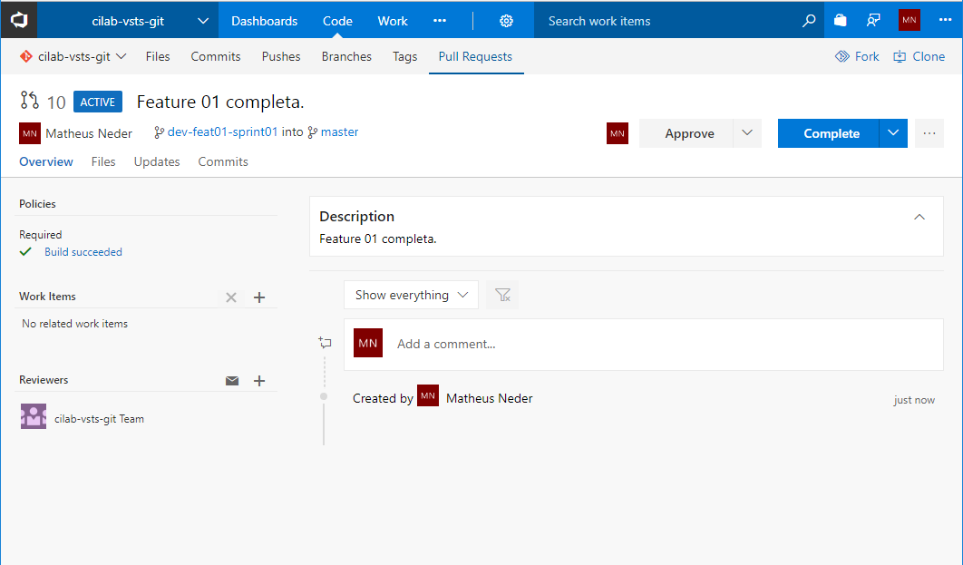
Integração Contínua

Slide 14
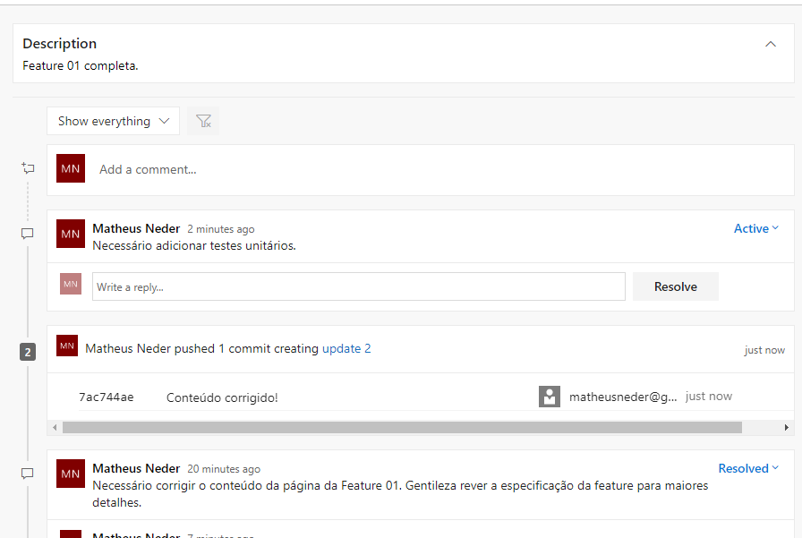
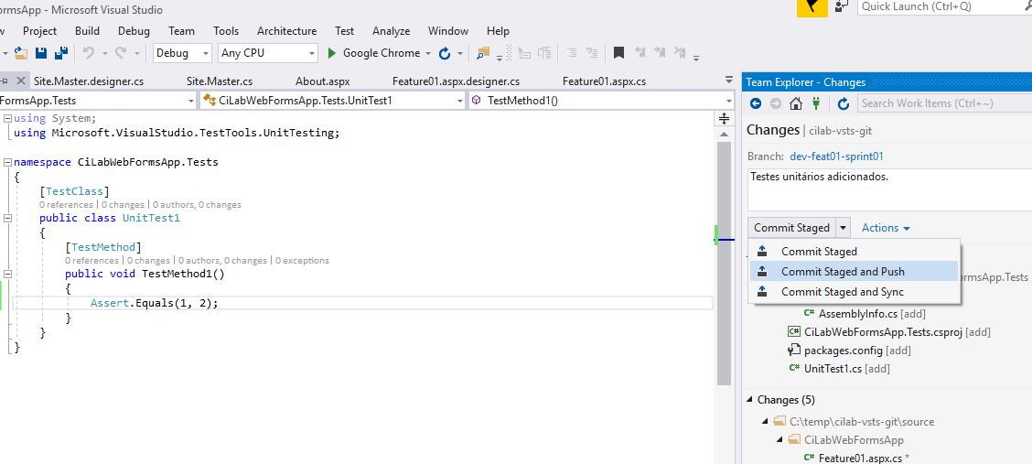

Slide 15
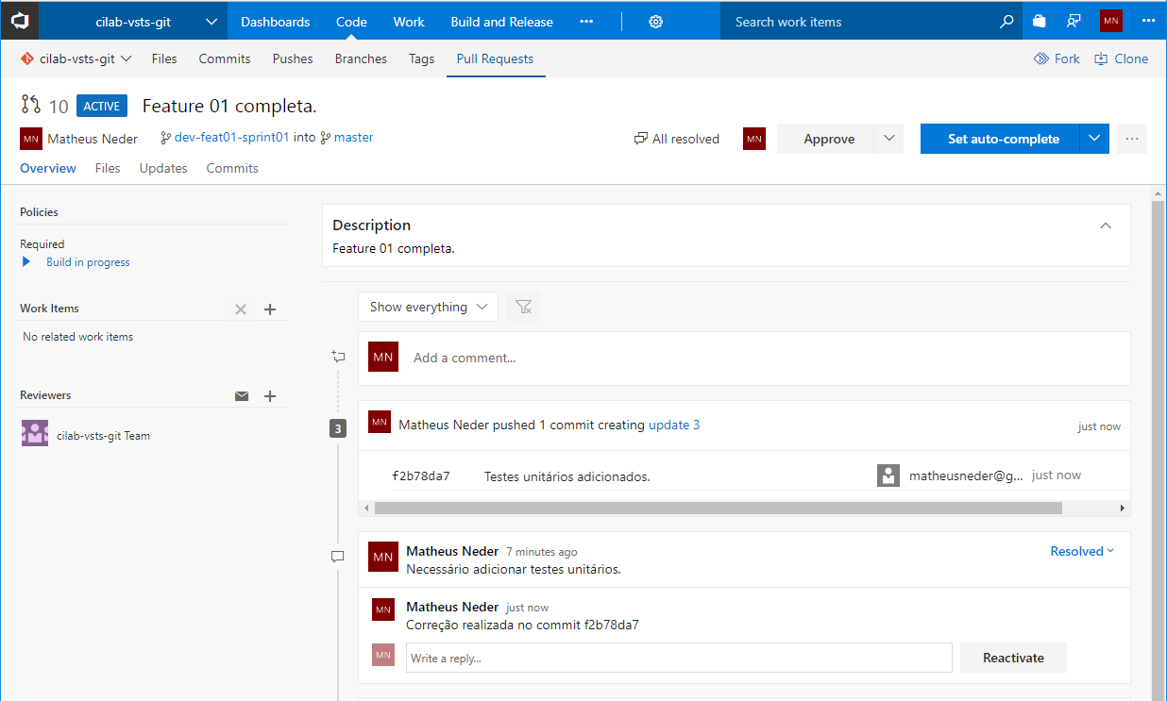
Integração Contínua

Slide 16
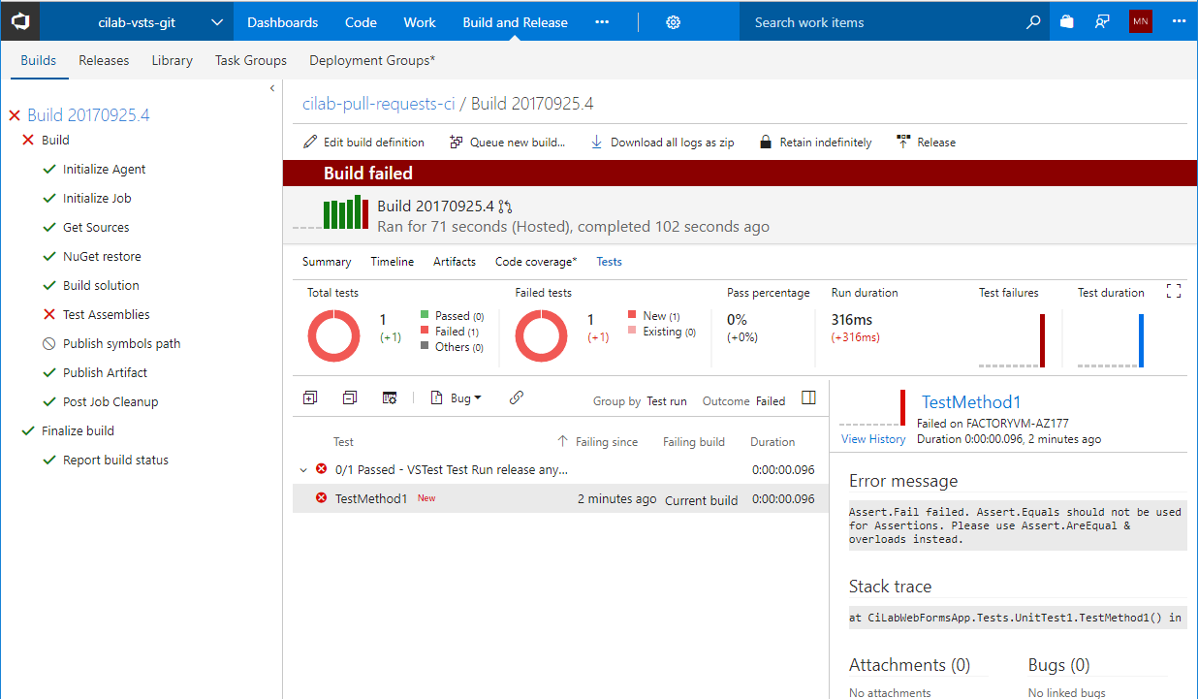
Integração Contínua

Slide 17
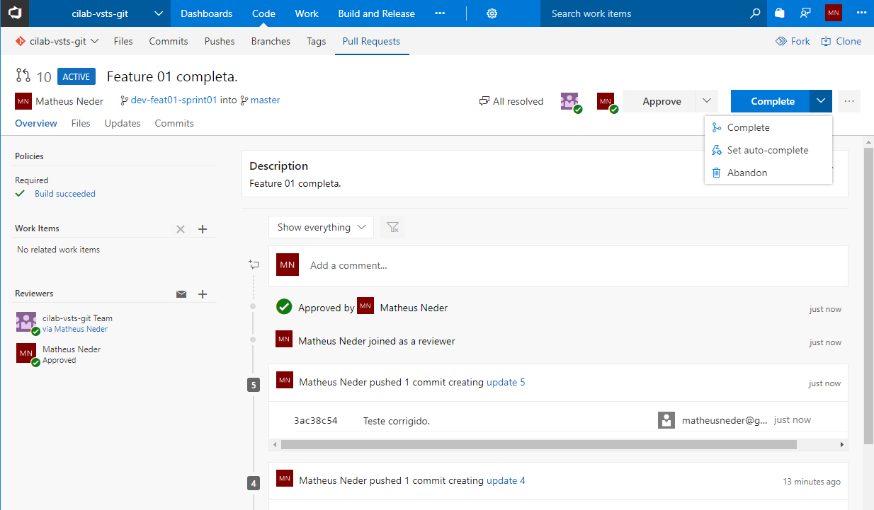
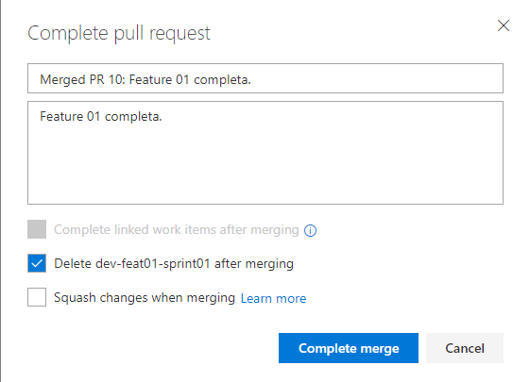
Integração Contínua

Slide 18
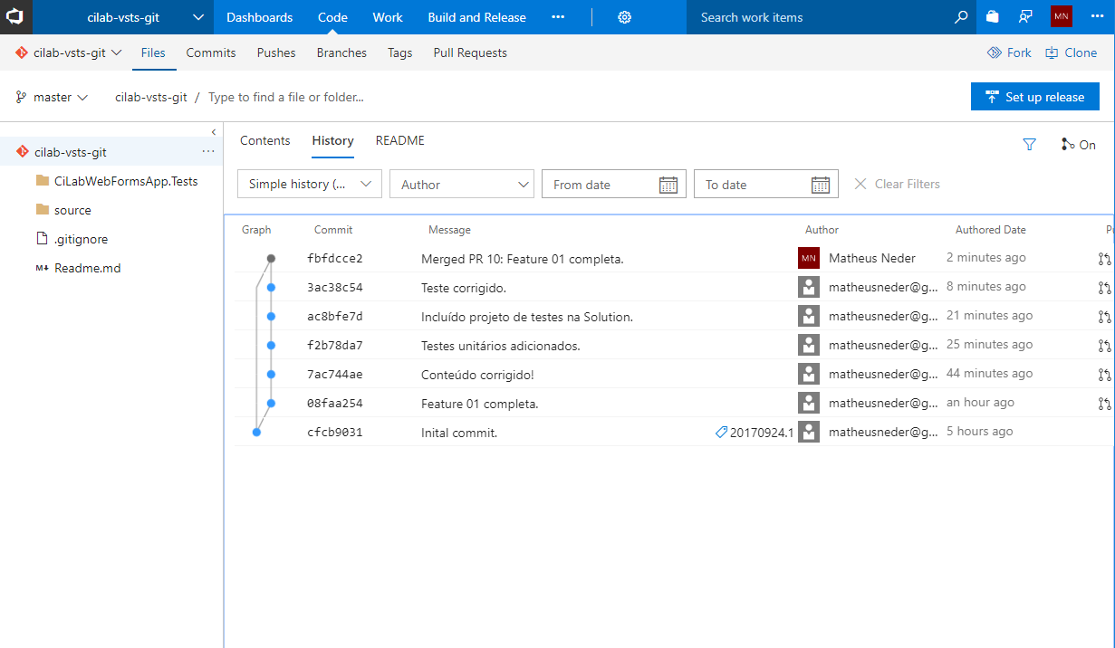
Integração Contínua

